Slide 1
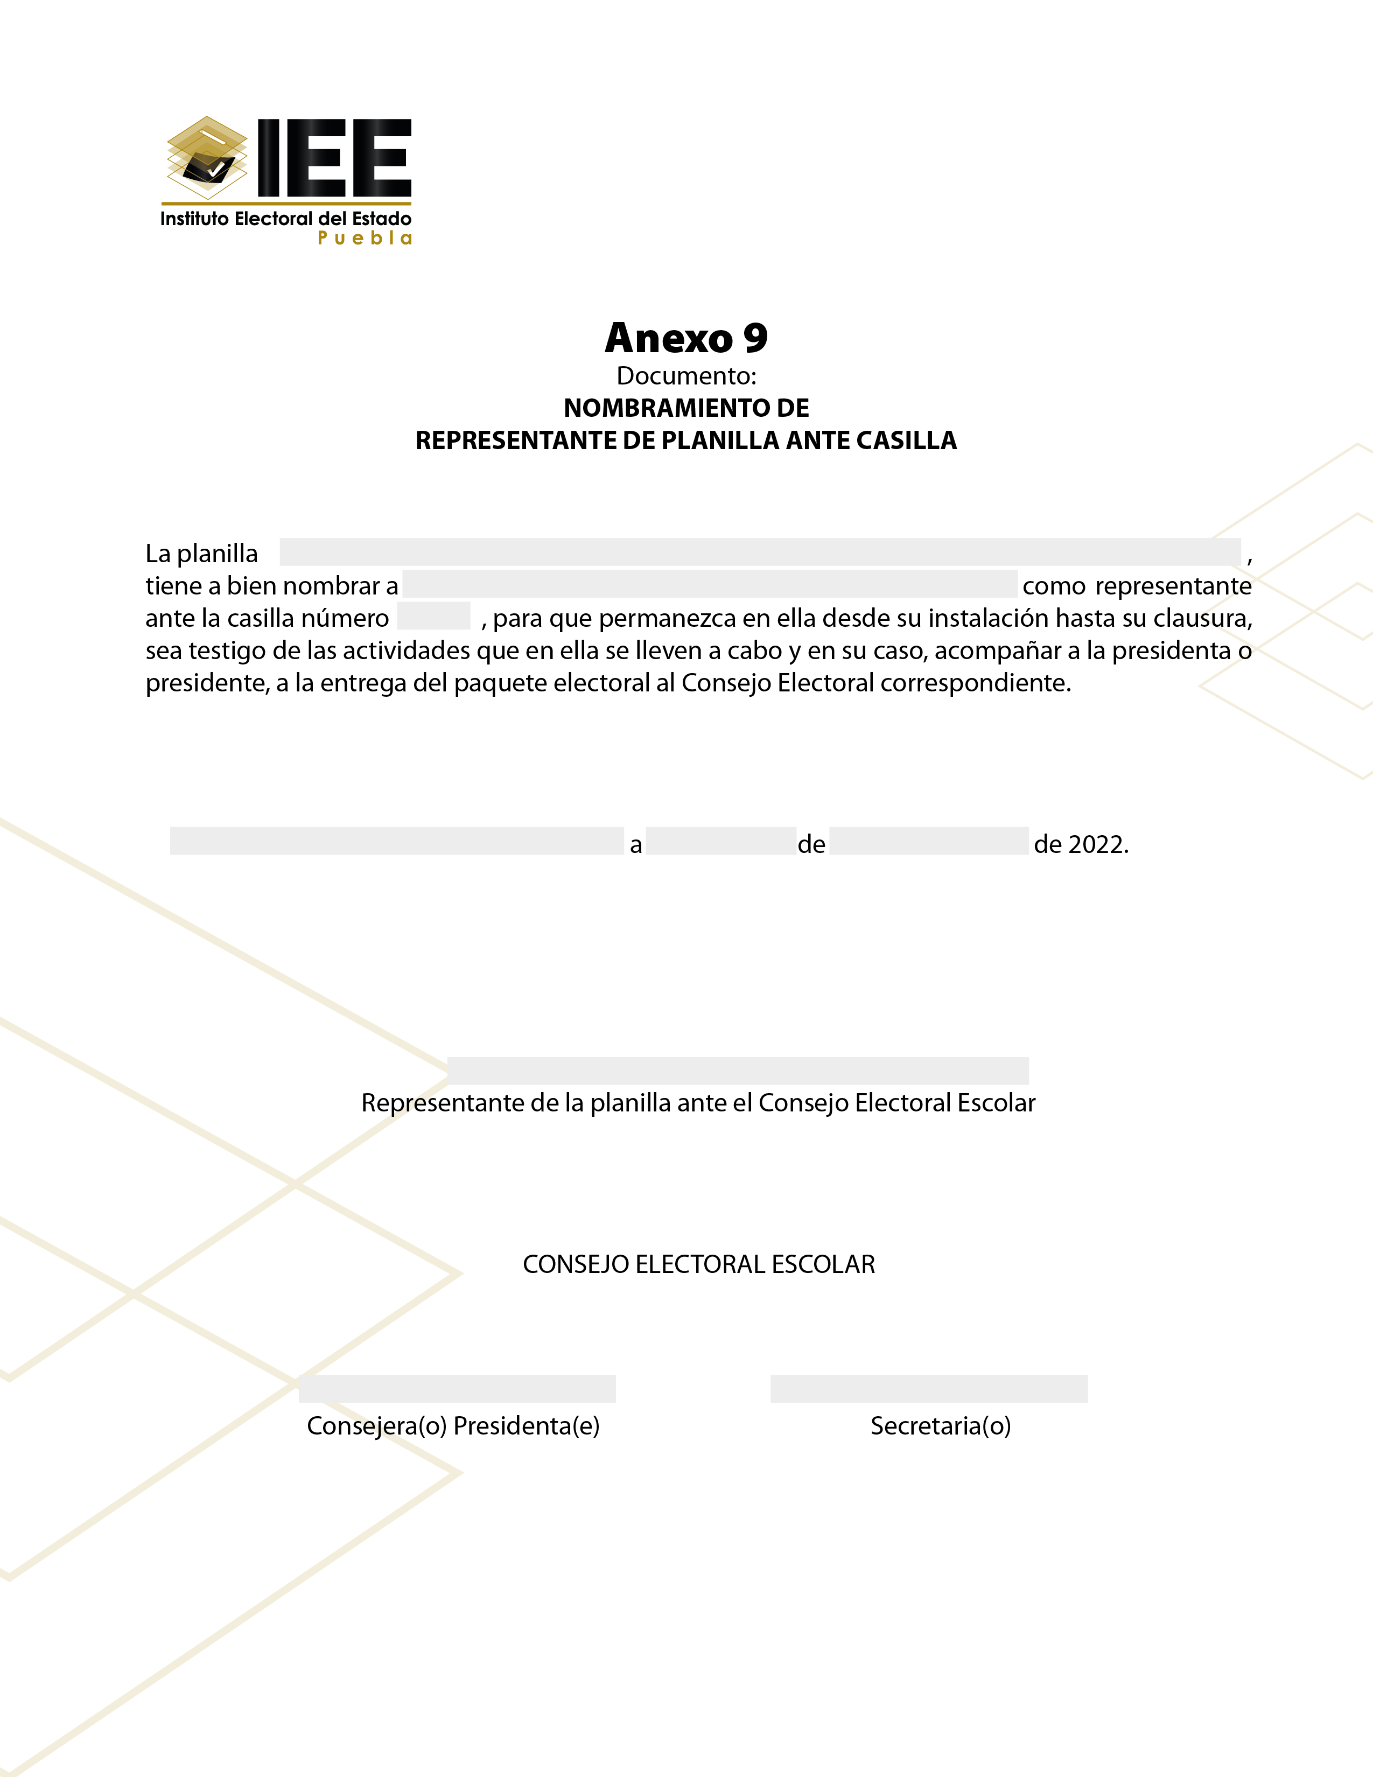
Coloque Logotipo
y/o
Emblema de la escuela
Nombre de la planilla
Nombre completo
0
Sede
00
mes
Nombre completo
Nombre y firma
Nombre y firma

